Slide 1


แนะนำการใช้งาน
แอฟ ZipGrade
กระดาษตรวจข้อสอบ
ปีการศึกษา 2566
ฝ่ายวิชาการ
วัดและประเมินผล

Slide 2

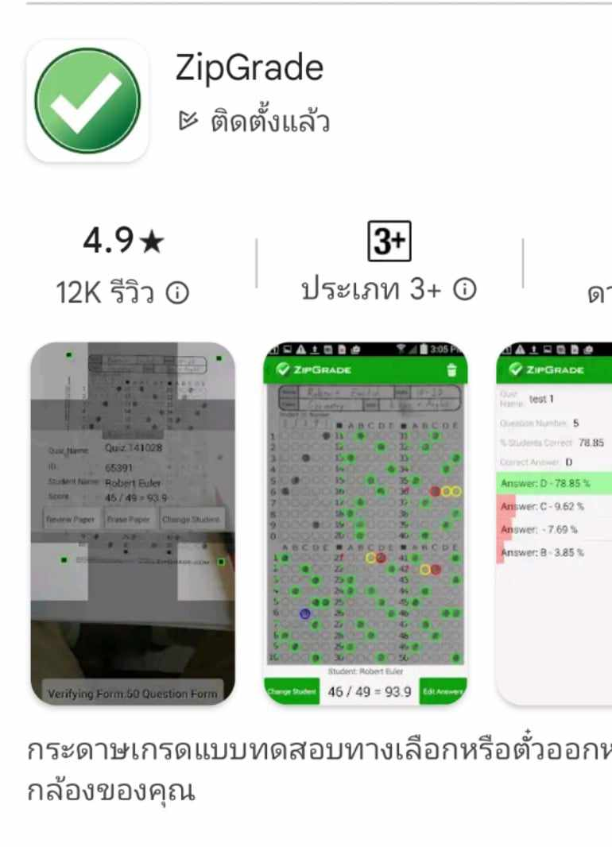
ขั้นตอนการเข้าใช้งาน แอฟ ZipGrade
1) ดาวน์โหลด แอฟ ZipGrade

Slide 3
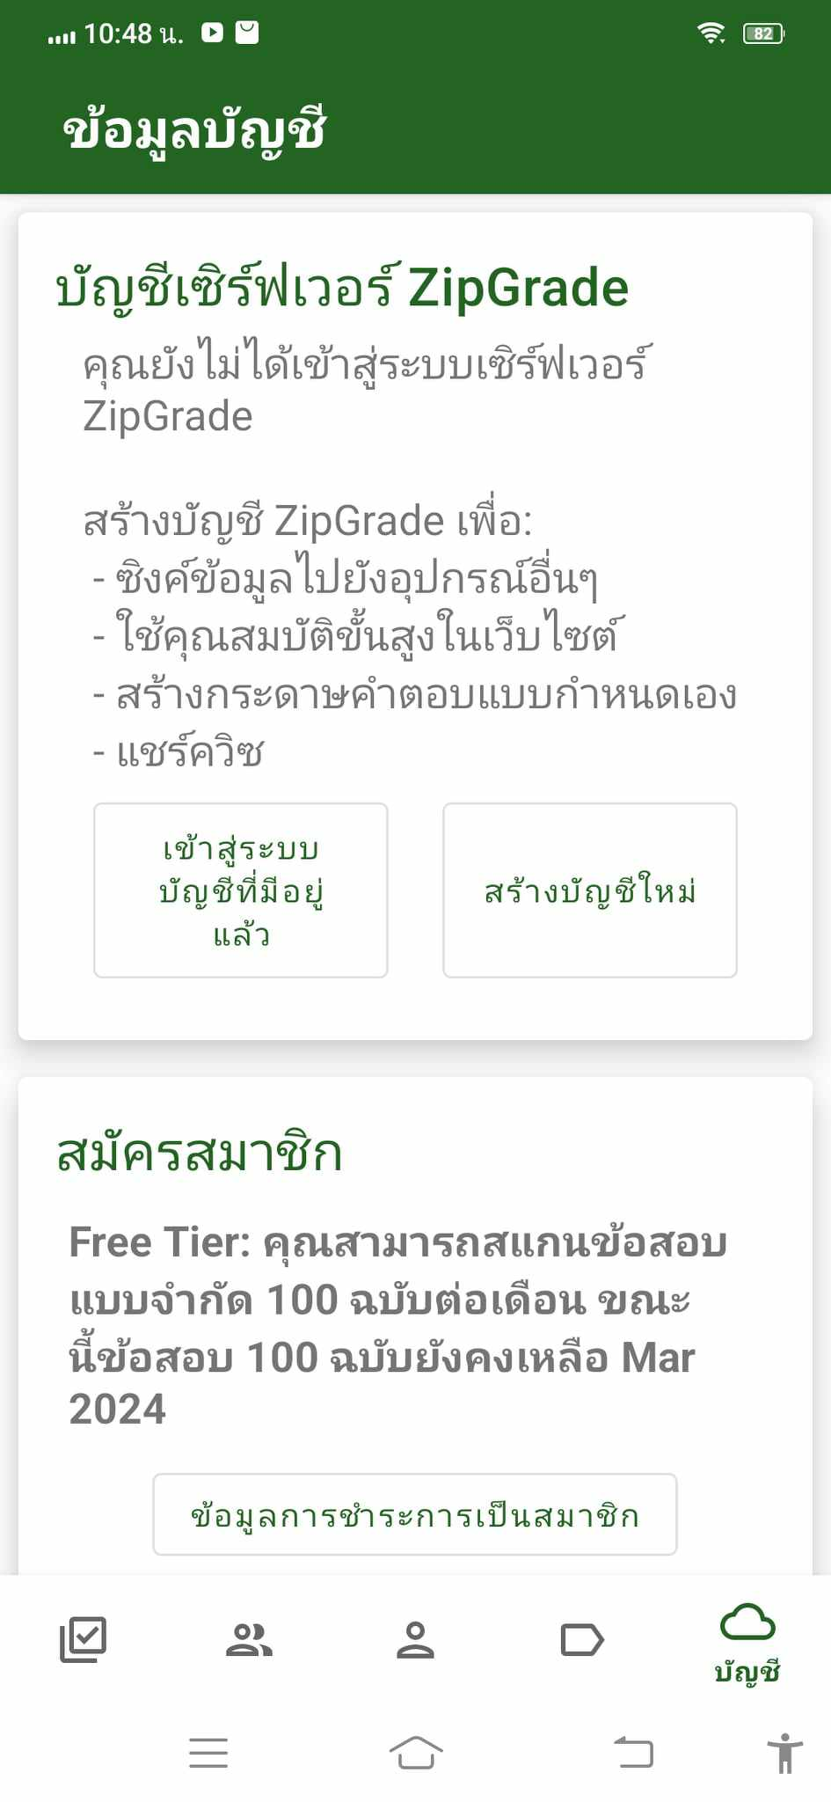
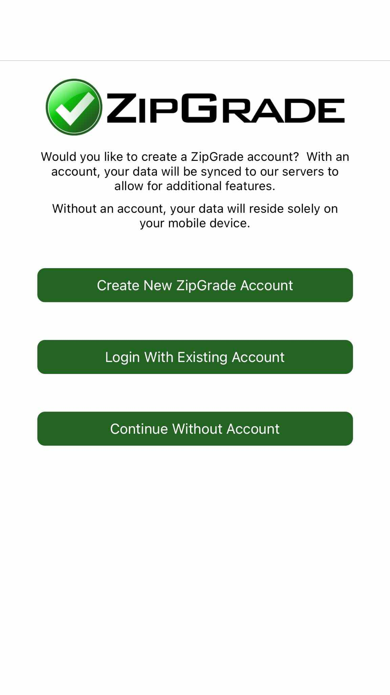
ขั้นตอนการเข้าใช้งาน แอฟ ZipGrade
2) เข้าสู่ระบบ
บัญชีที่มีอยู่
ios
Android

Slide 4
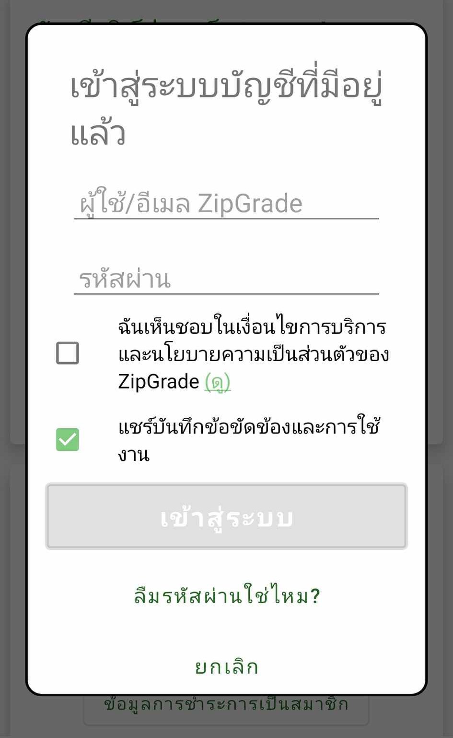
ขั้นตอนการเข้าใช้งาน แอฟ ZipGrade
3) กรอกอีเมล และรหัสผ่าน
อีเมล: Pmsc.school@gmail.com
รหัสผ่าน: Pms056992044

Slide 5
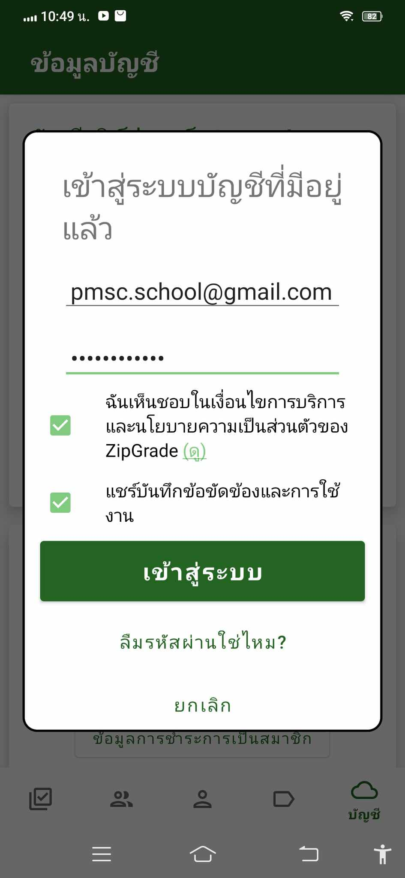
ขั้นตอนการเข้าใช้งาน แอฟ ZipGrade
4) ฉันเห็นชอบในเงื่อนไขบริการ > เข้าสู่ระบบ

Slide 6
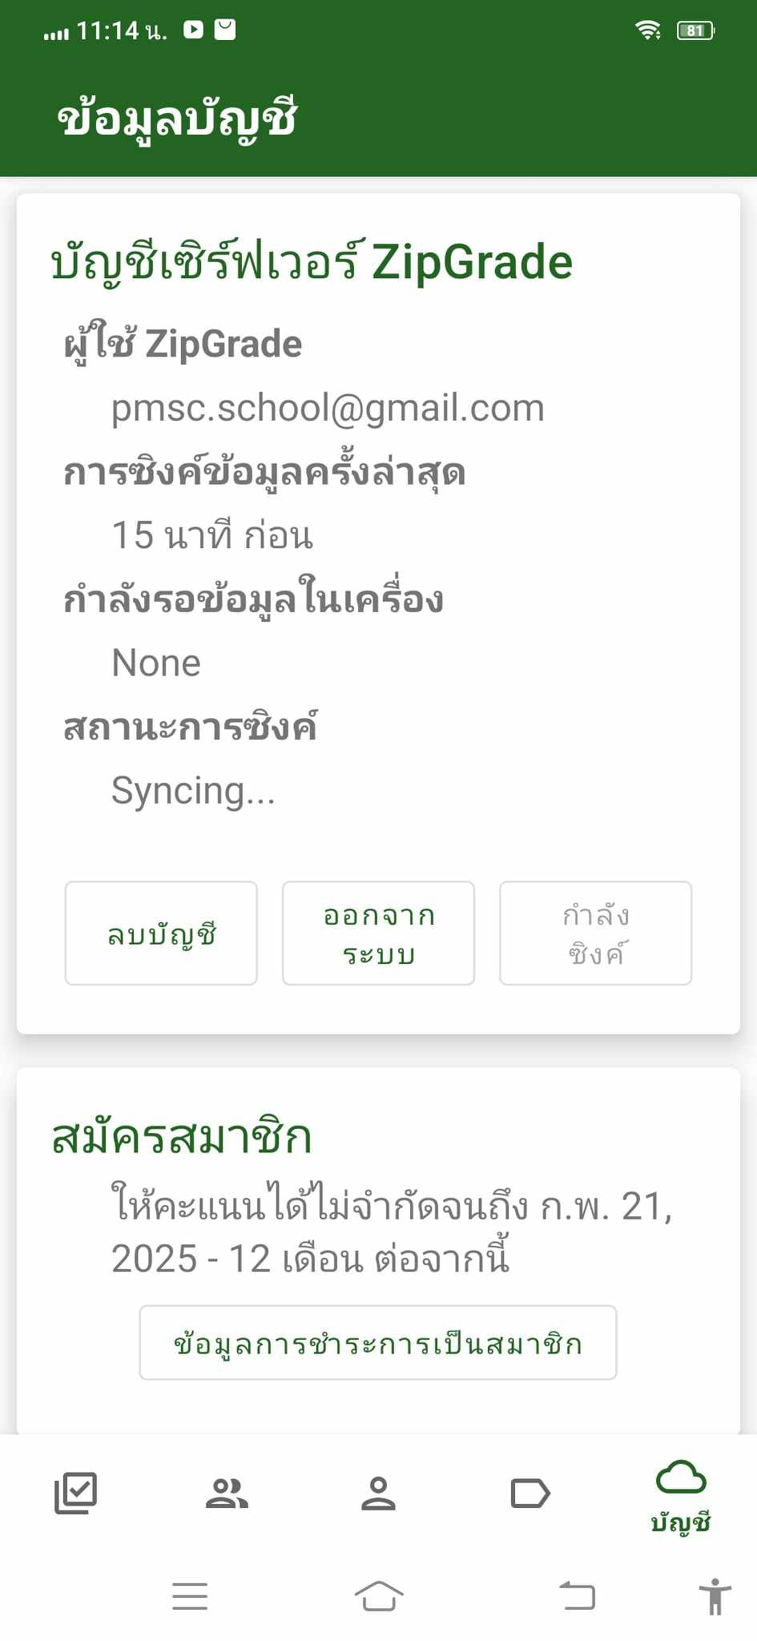
ขั้นตอนการเข้าใช้งาน แอฟ ZipGrade
5) ตรวจเช็คว่าเราเข้าระบบที่กำหนดหรือไม่
ดูที่รูปก้อนเมฆ (บัญชี)
ชื่อผู้ใช้จะขึ้นชื่อเมลโรงเรียนของเรา

Slide 7
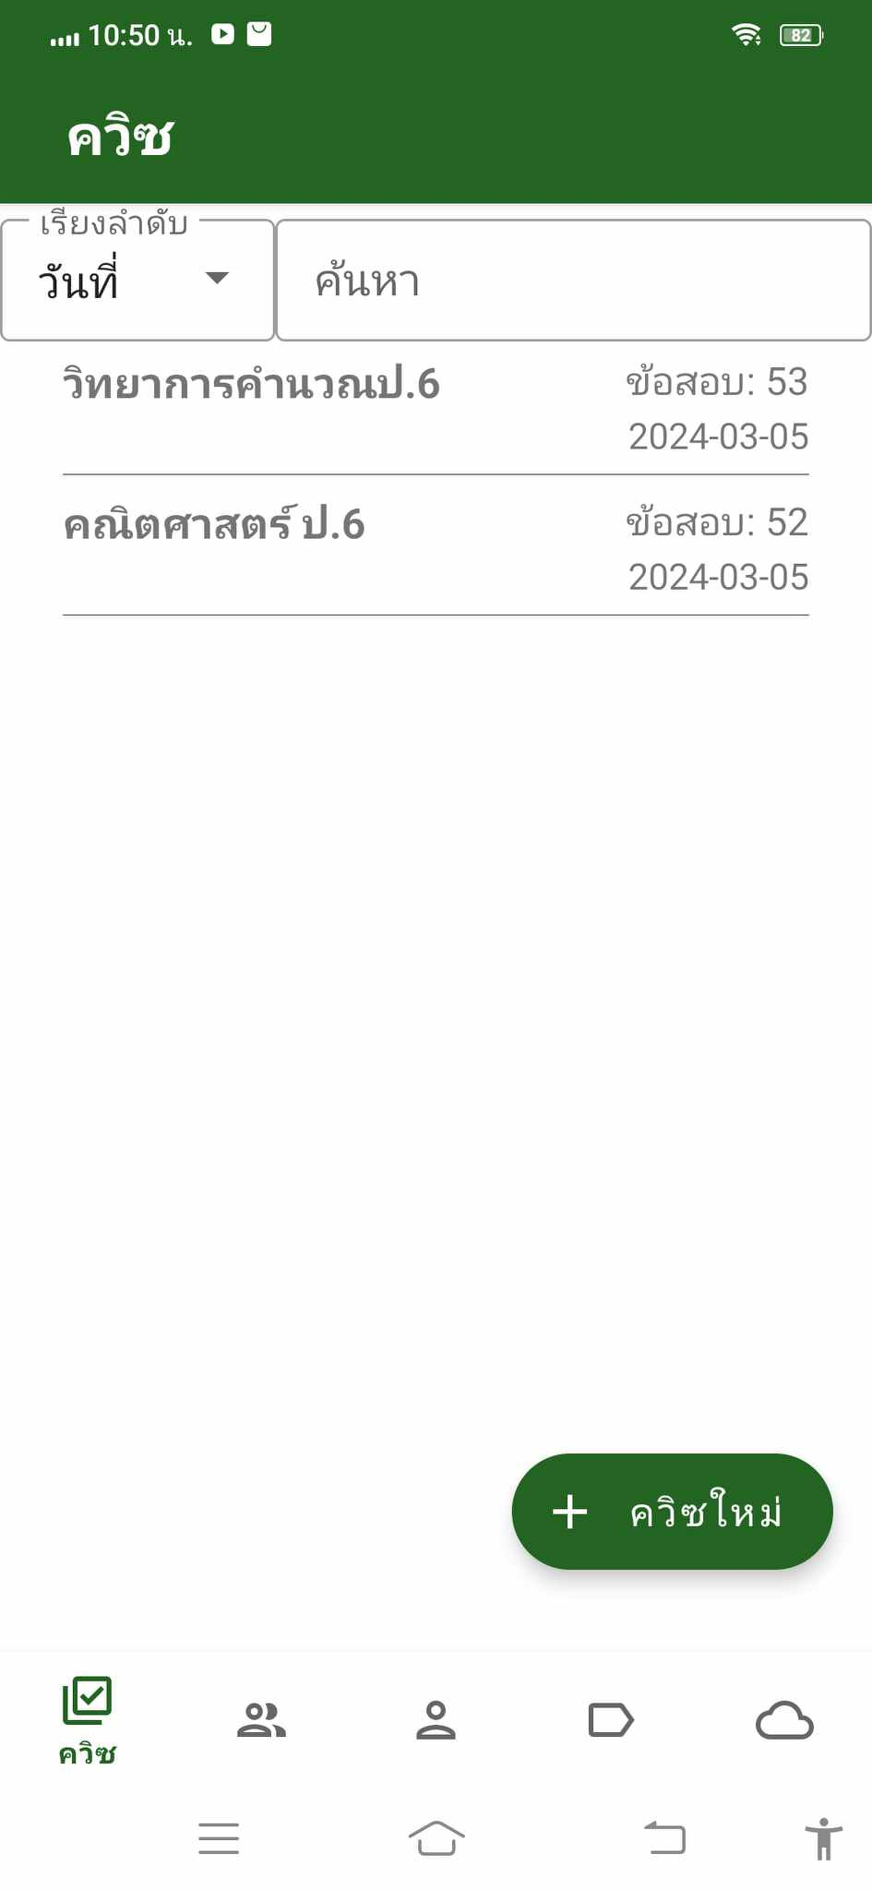
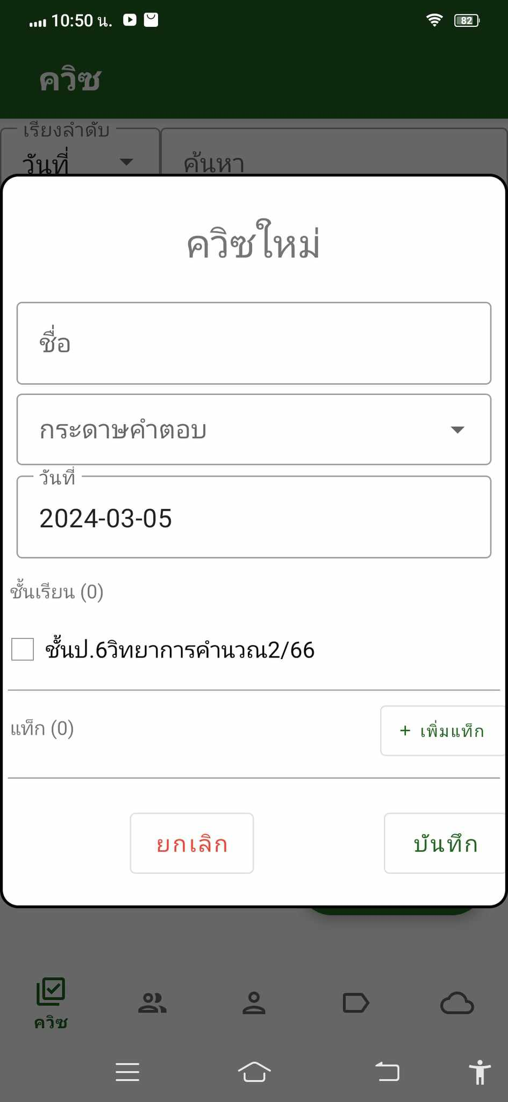
ขั้นตอนการเข้าใช้งาน แอฟ ZipGrade
6) เลือก + ควิซใหม่

Slide 8
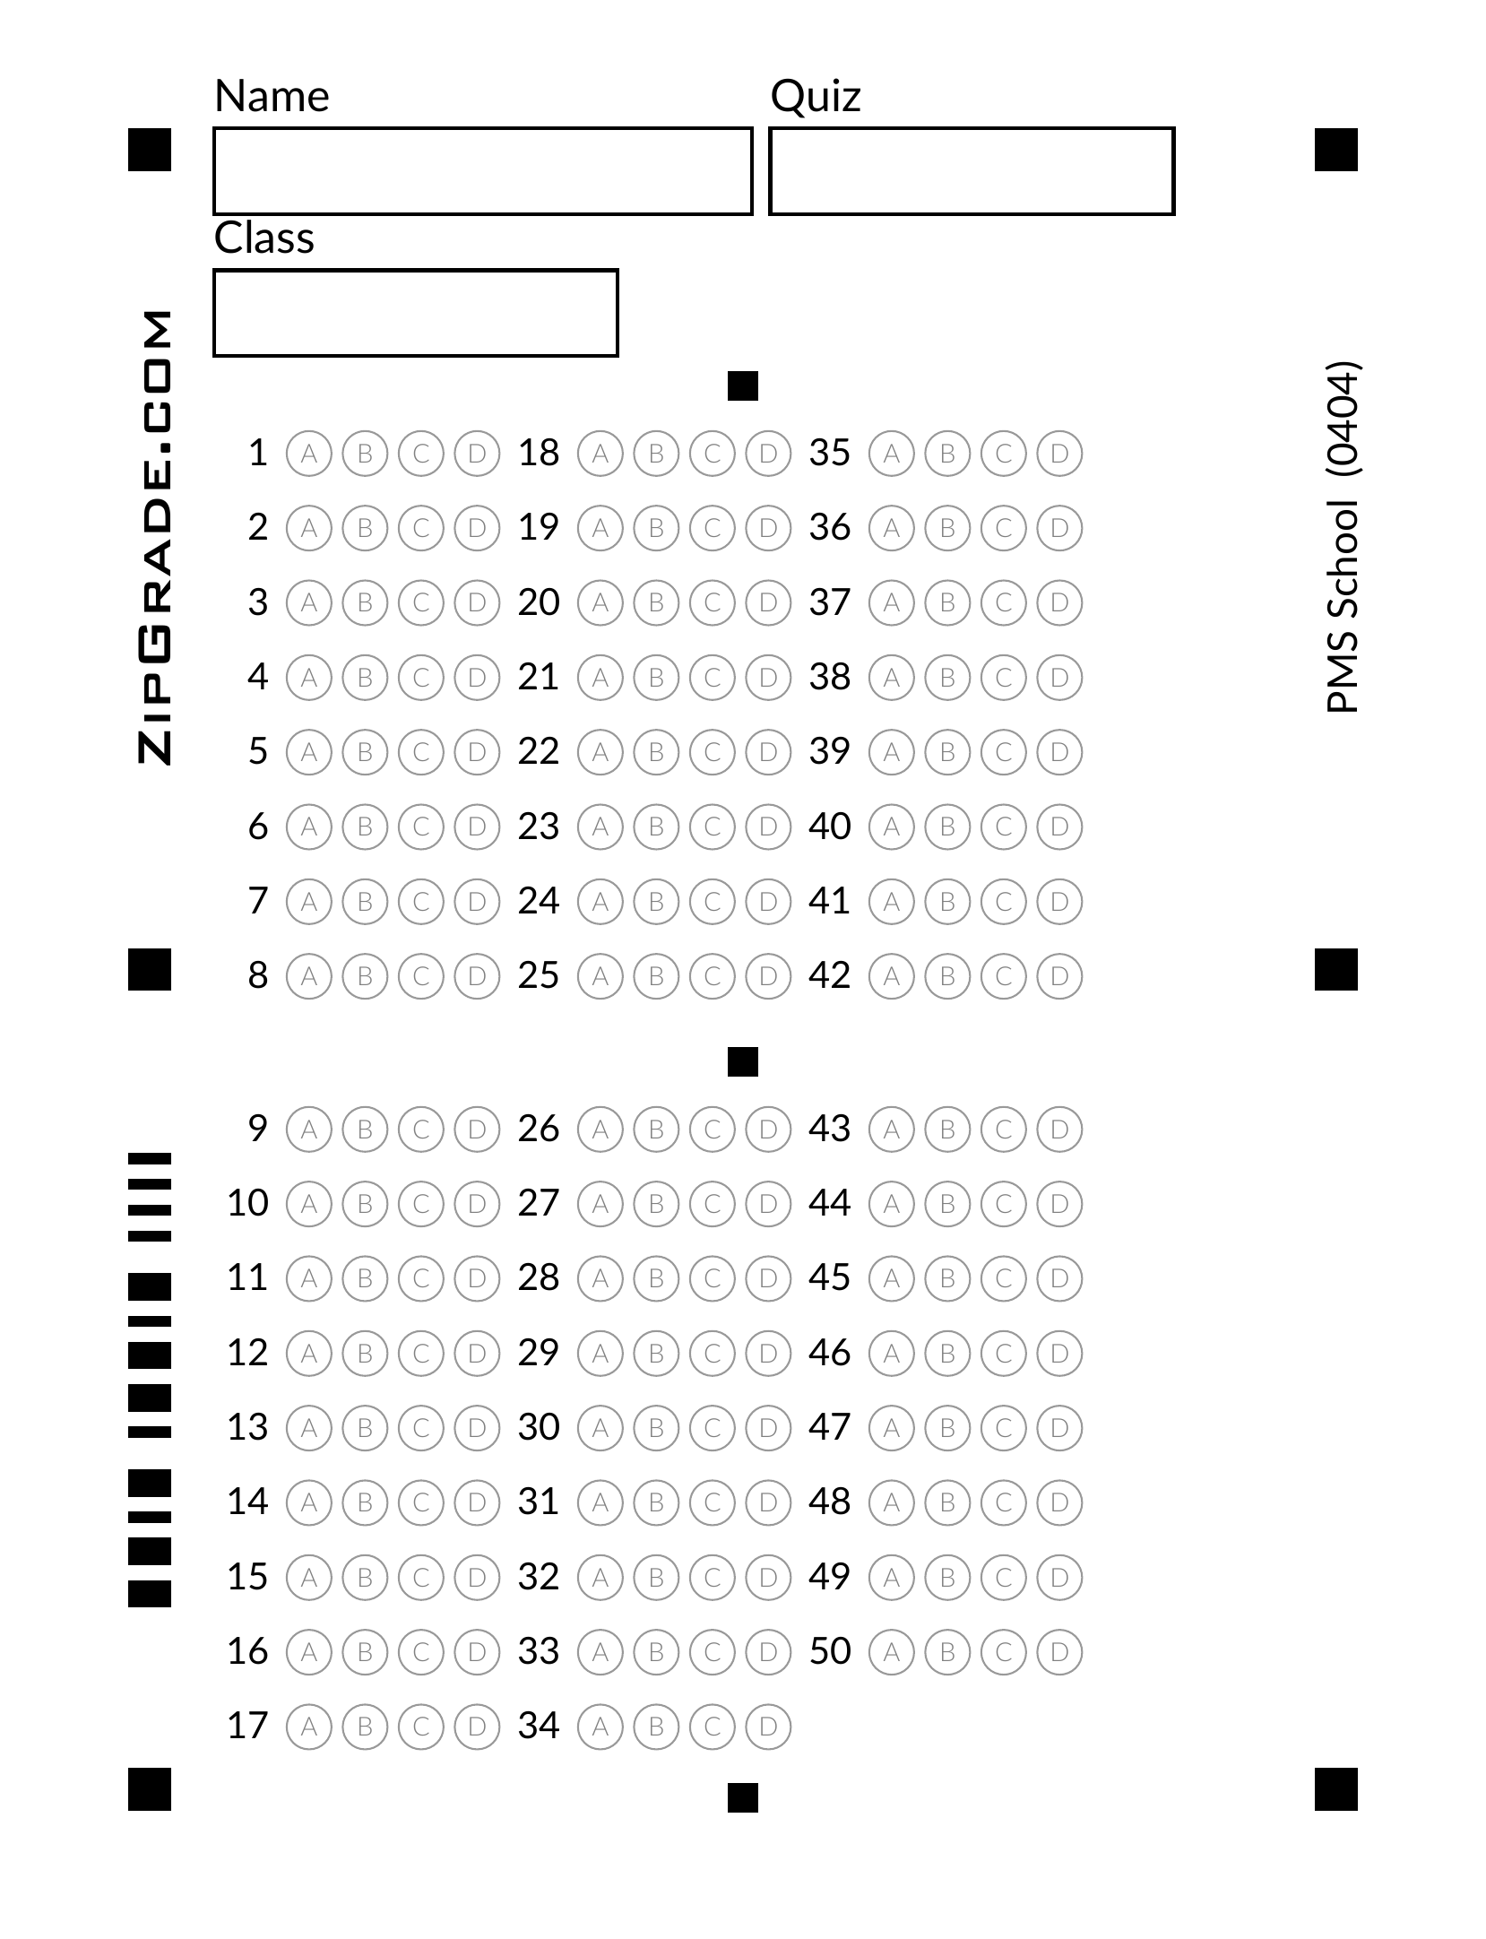
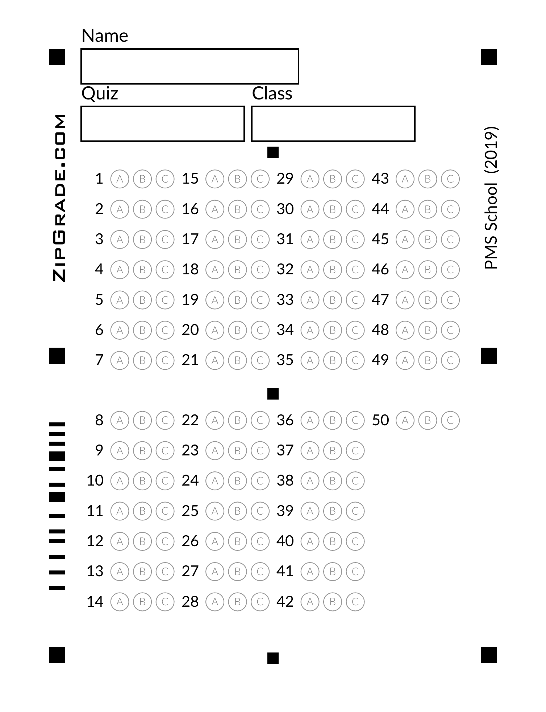
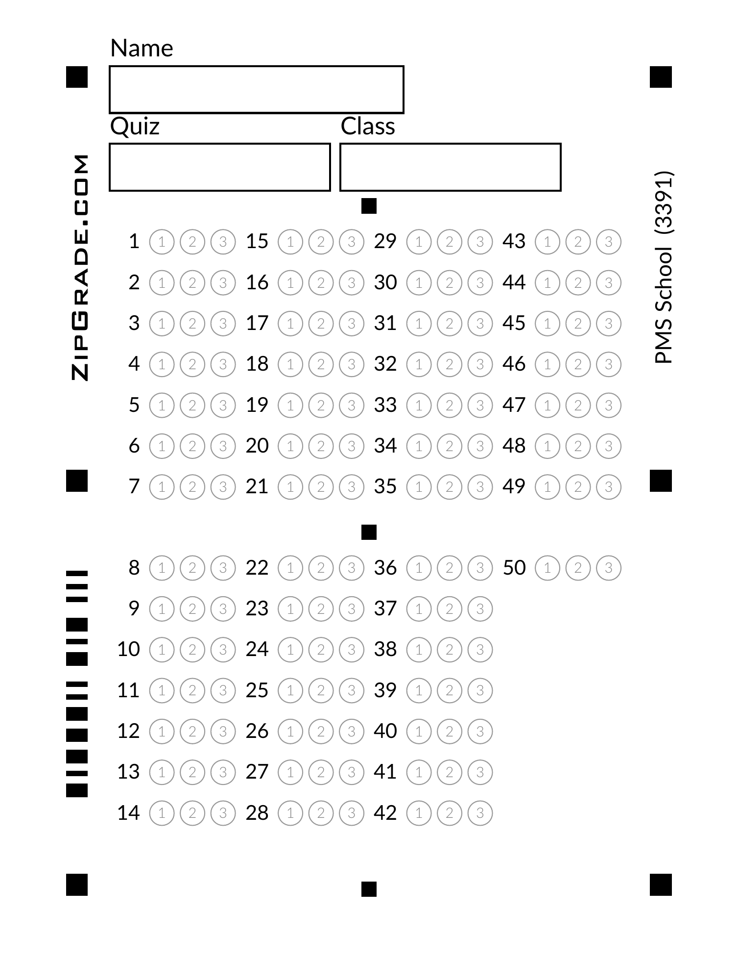
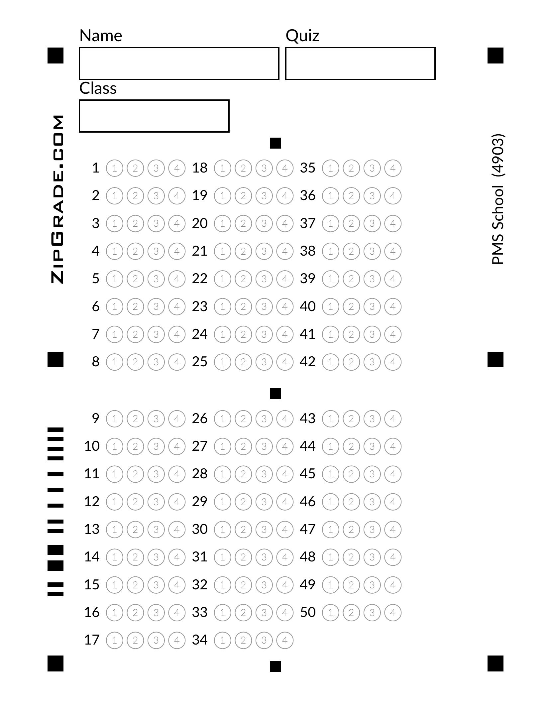
จุดสังเกต ชื่อตัวแบบกระดาษข้อสอบ
ที่นักเรียนสอบ

Slide 9
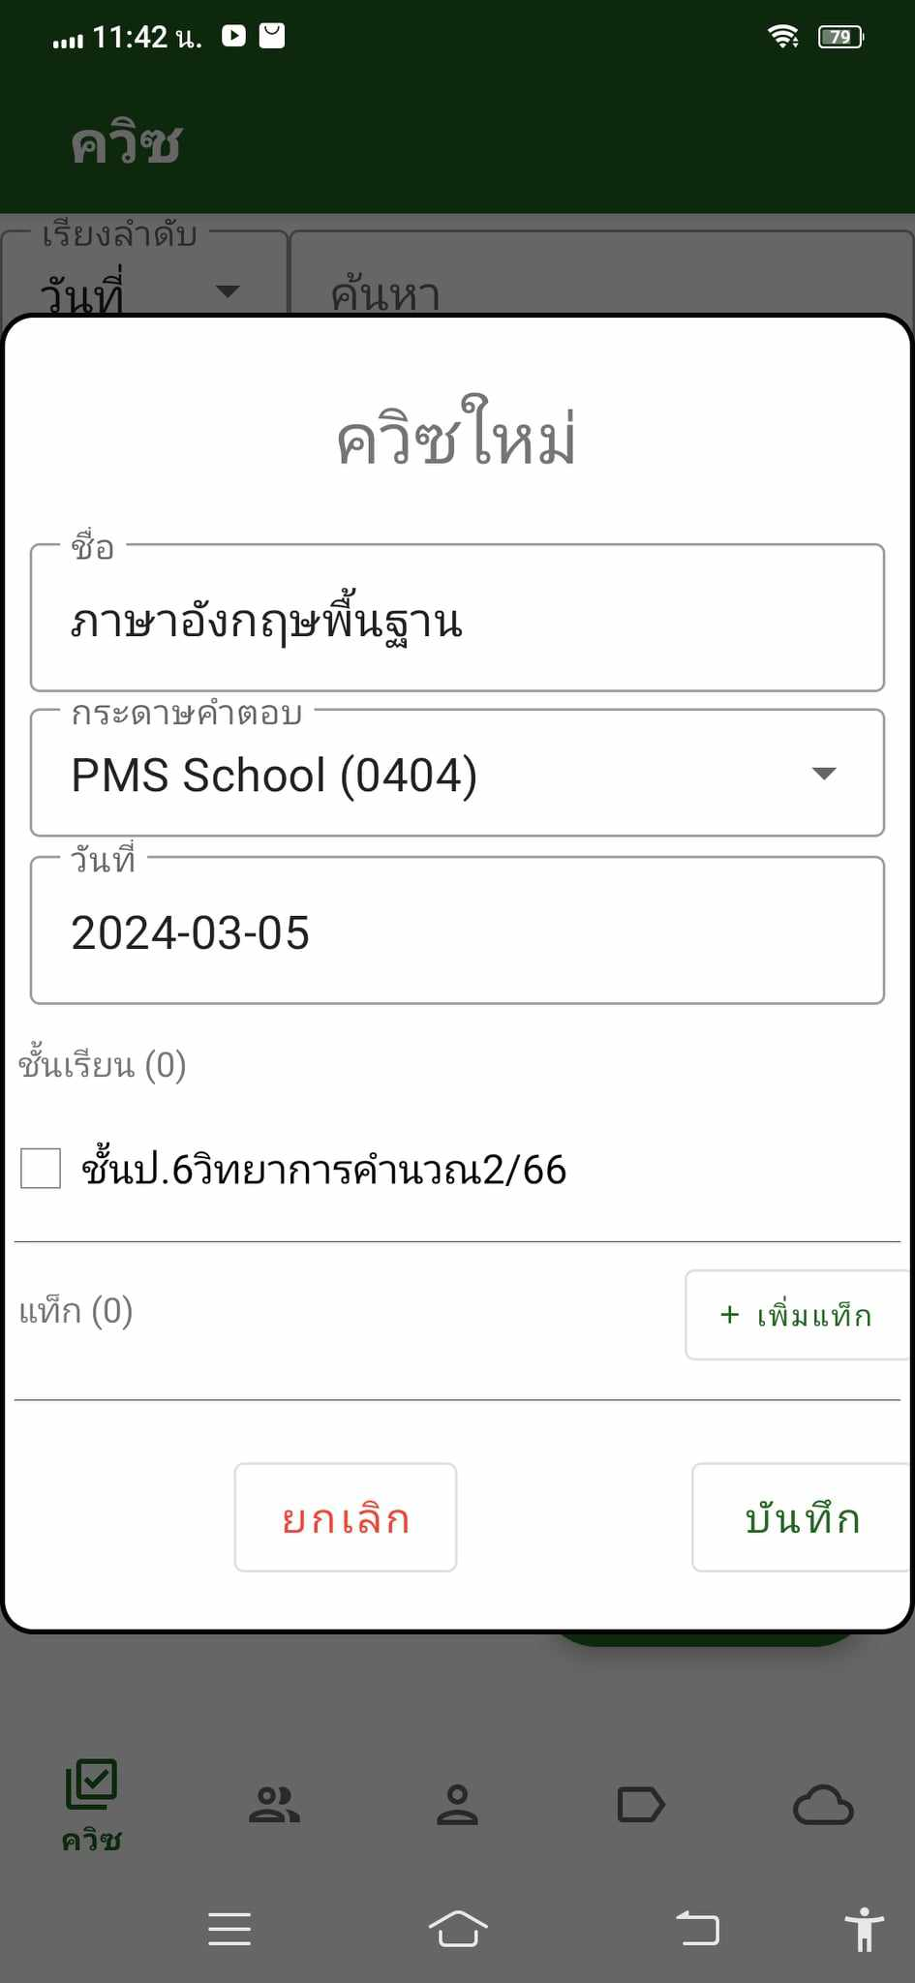
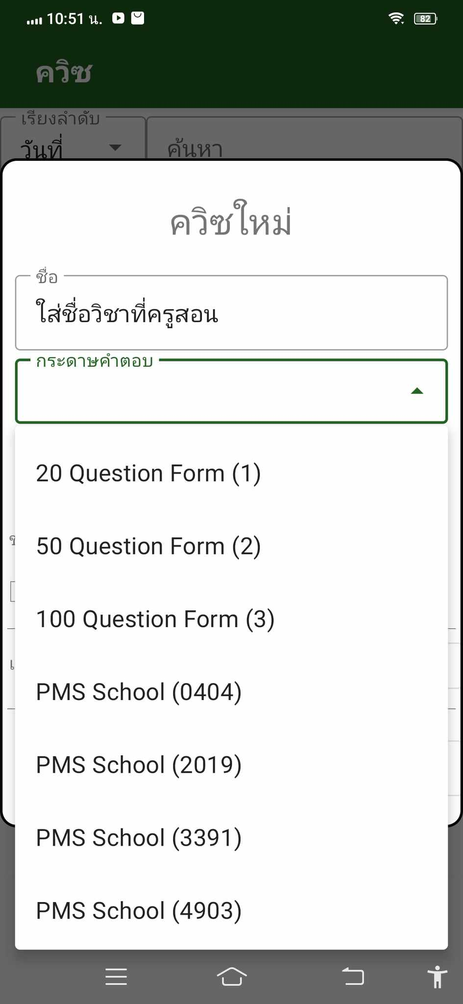
ขั้นตอนการเข้าใช้งาน แอฟ ZipGrade
7) กรอกชื่อวิชาที่ครูสอน
เช่น วิทยาการคำนวณ ป.6
เลือก กระดาษคำตอบ
ให้ตรงกับที่เราสร้างขึ้น
เช่น PMS School(0404)
กดบันทึก
ป.1-2 วิชา อังกฤษกับภาษาจีน
ป.3-6 วิชา อังกฤษกับภาษาจีน
ป.1-2 วิชา อื่นๆ
ป.3-6 วิชา อื่นๆ

Slide 10
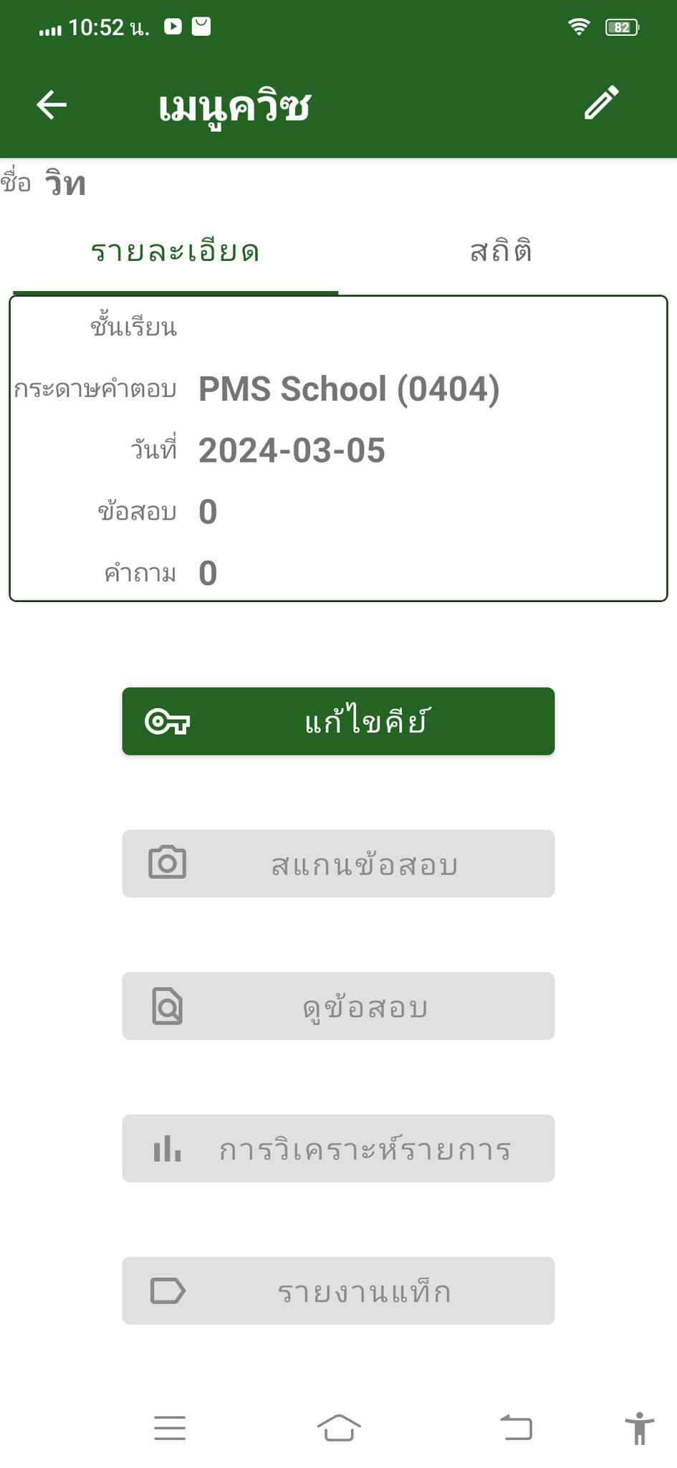
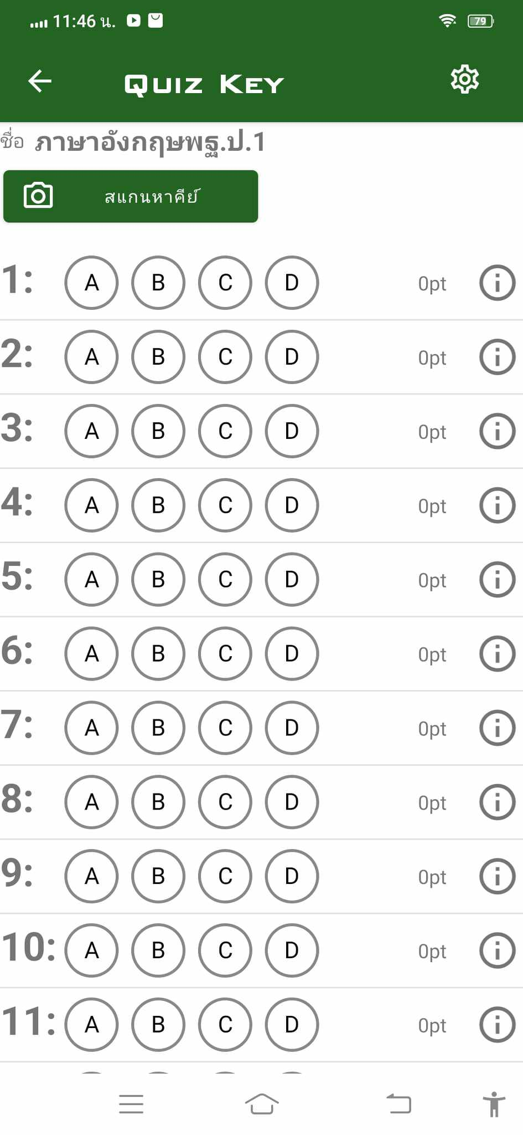
ขั้นตอนการเข้าใช้งาน แอฟ ZipGrade
8) เลือก แก้ไขคีย์
เพื่อไปเฉลยข้อสอบ
ที่เราสร้างขึ้นมา
> ออกจาก Quiz กด

Slide 11
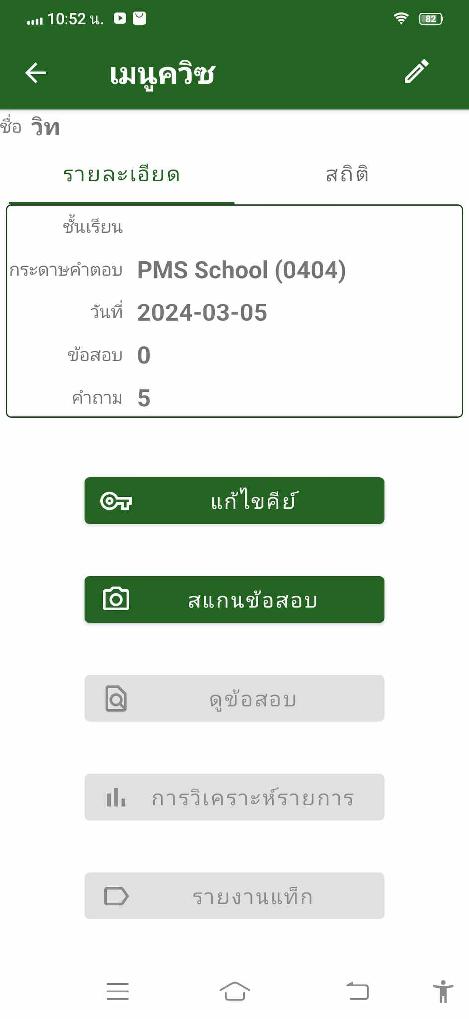
ขั้นตอนการเข้าใช้งาน แอฟ ZipGrade
9) เลือก สแกนข้อสอบ

Slide 12
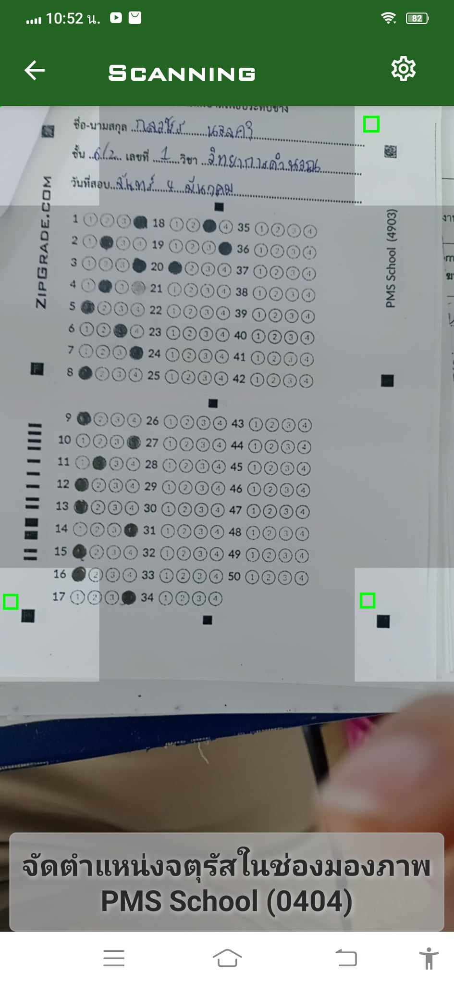
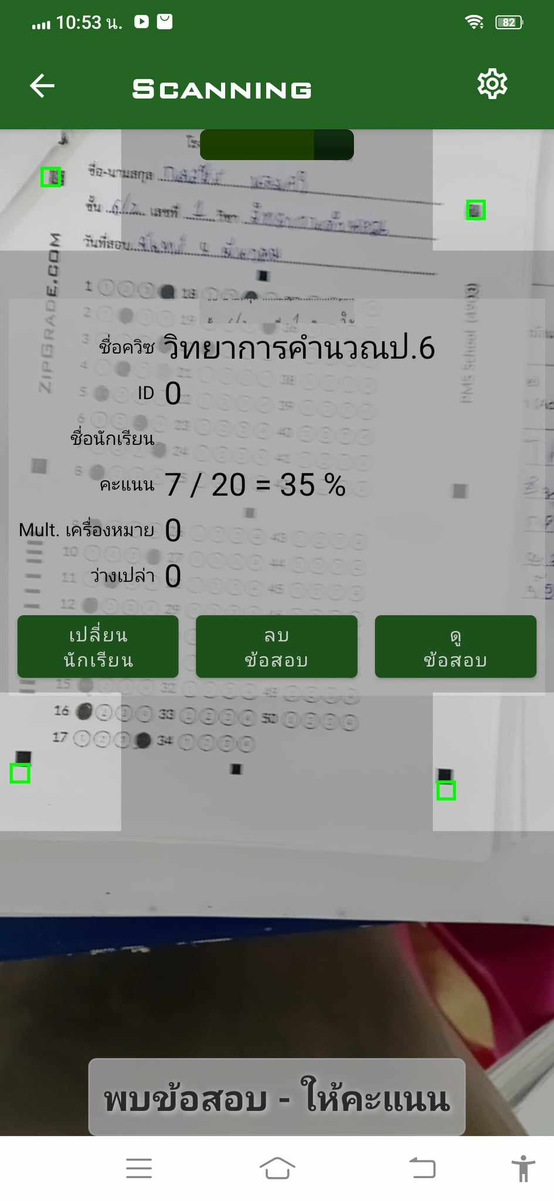
ขั้นตอนการเข้าใช้งาน แอฟ ZipGrade
สแกน
ข้อสอบได้แล้ว
ภาพการ
สแกนข้อสอบ

Slide 13
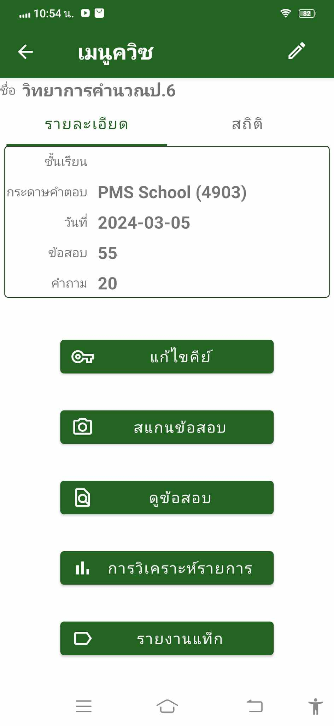
ขั้นตอนการเข้าใช้งาน แอฟ ZipGrade
หากเราต้องการกลับไปสแกนต่อ
เลือกวิชาของเรา
สแกนข้อสอบ

